Slide 1


ỦY BAN NHÂN DÂN QUẬN LONG BIÊN
TRƯỜNG TIỂU HỌC ĐÔ THỊ VIỆT HƯNG
BÀI GIẢNG ĐIỆN TỬ
KHỐI 3
MÔN: TIẾNG VIỆT

Slide 2










KHỞI ĐỘNG

Slide 3
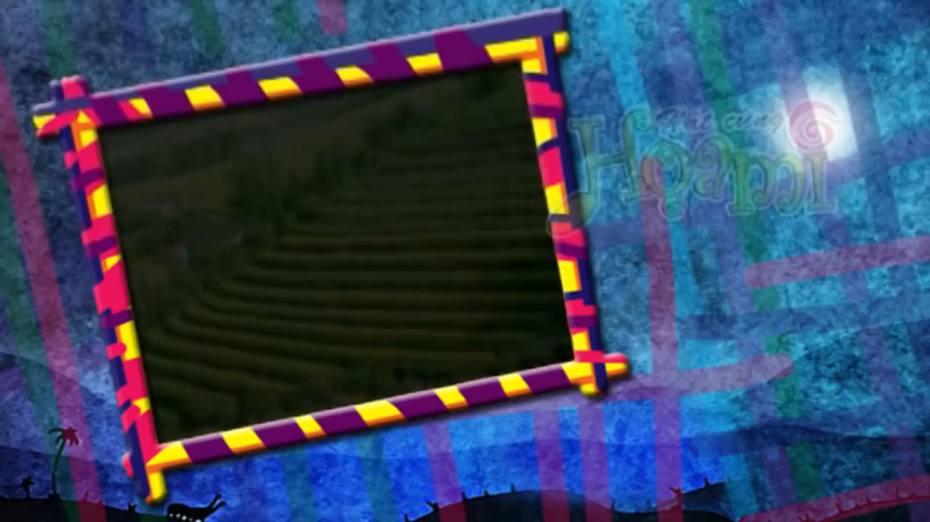


Cùng hát nào bạn ơi!
Hát và vận động cơ thể theo lời bài hát
- Chia sẻ cảm xúc mà bài hát đã mang lại

Slide 4
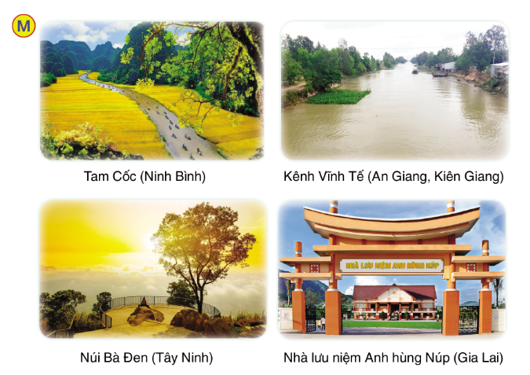
Đố vui: đó là cảnh đẹp nào?
a) Ghép lại một số câu đố đã học ở Bài 11
b) Chọn sẵn một hình ảnh ở Bài 11
c) Mang đến lớp hình ảnh hoặc một cảnh đẹp nổi tiếng ở địa phương.

Slide 5







THẢO LUẬN NHÓM

Slide 6

Cùng bạn chia sẻ trước lớp

Slide 7

2. Viết một đoạn văn ngắn tả về cảnh đẹp em đã chọn.
TRÌNH BÀY ĐOẠN VĂN VÀO VỞ BÀI TẬP TIẾNG VIỆT

Slide 8

2. Viết một đoạn văn ngắn tả về cảnh đẹp em đã chọn.
MẪU 1
Rặng Trường Sơn chạy dọc phía tây lãnh thổ Việt Nam mang lại cao nguyên Tây Nguyên giàu đẹp cho đất nước. Tây Nguyên có những cánh rừng già trùng điệp, những thung lũng trù phú với những vạt đồi nương trồng lúa, khoai mì, cà phê bạt ngàn nhìn hút tầm mắt. Từng đồi cỏ tranh xanh mướt mát dịu lẫn trong vườn chuối, vườn sầu riêng, vườn bơ. Có cả những vạt đồi ngô xanh rì rào đang kỳ trổ cờ, thụ phấn và đơm bắp. Rừng Tây Nguyên có nhiều gỗ quý và lâm sản có giá trị lớn. Đến thăm Tây Nguyên, em thực sự tự hào về đất nước giàu và đẹp của mình. Em sẽ cố gắng học giỏi để góp sức mình xây dựng quê hương cũng như được đi du lịch suốt dọc chiều dài Tổ quốc.

Slide 9
2. Viết một đoạn văn ngắn tả về cảnh đẹp em đã chọn.
MẪU 2
Nghỉ hè, em được đến thăm biển Vũng Tàu. Vũng Tàu là một thành phố lớn, cách thành phố Hồ Chí Minh khoảng 100km. Nước biển ở đây thật trong xanh. Những con sóng đánh rì rào. Ở gần bãi biển có nhiều điểm nghỉ ngơi, vui chơi. Bờ biển trải dài ngút tầm mắt. Một không gian mênh mông, ngút ngàn là nước, nước xanh trong. Buổi sáng nước biển xanh lơ. Đến trưa dường như biển không hiền hòa như buổi bình minh, nước biển xanh thẳm. Còn khi hoàng hôn buông xuống nước biển đổi màu tím biếc. Vì cảnh sắc và không khí đều tuyệt đẹp, nên du khách kéo đến đây rất đông. Em mong nghỉ hè năm nào cũng được đến đây vui chơi.

Slide 10



Chia sẻ trước lớp

Slide 11

3. Hỏi đáp, đọc đoạn văn về tả cảnh đẹp em đã chọn.
M

Slide 12


Trao đổi bài viết.
Bài viết có nhiều câu văn hay
(dùng từ hay)
Bài viết có sáng tạo
(thêm ý mới)
Bài viết đã đúng
yêu cầu.

Slide 13





单击此处编辑母版标题样式
Nhận xét, tuyên dương bạn có bài viết hay
单击此处编辑母版副标题样式

Slide 14









Tự đánh giá.

Slide 15
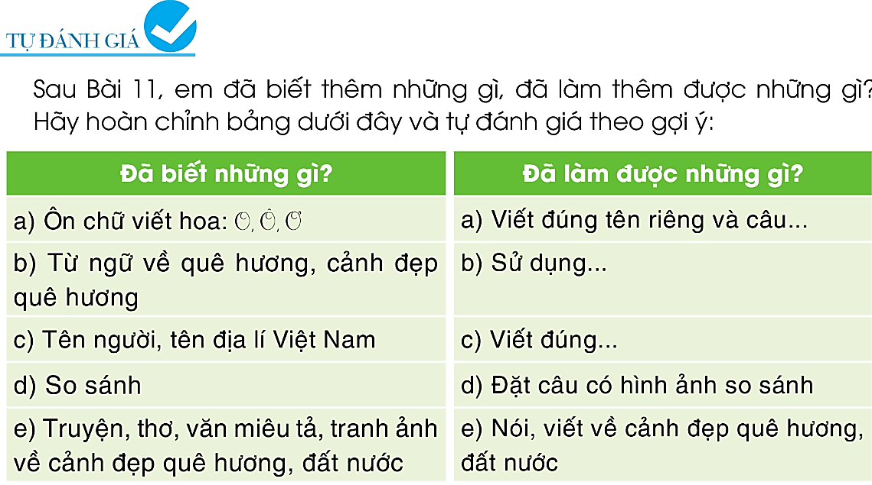

Slide 16
CỦNG CỐ,DẶN DÒ

Slide 17


CHÀO TẠM BIỆT

